Slide 1
Predstavitev iger
Luka čušin

Slide 2
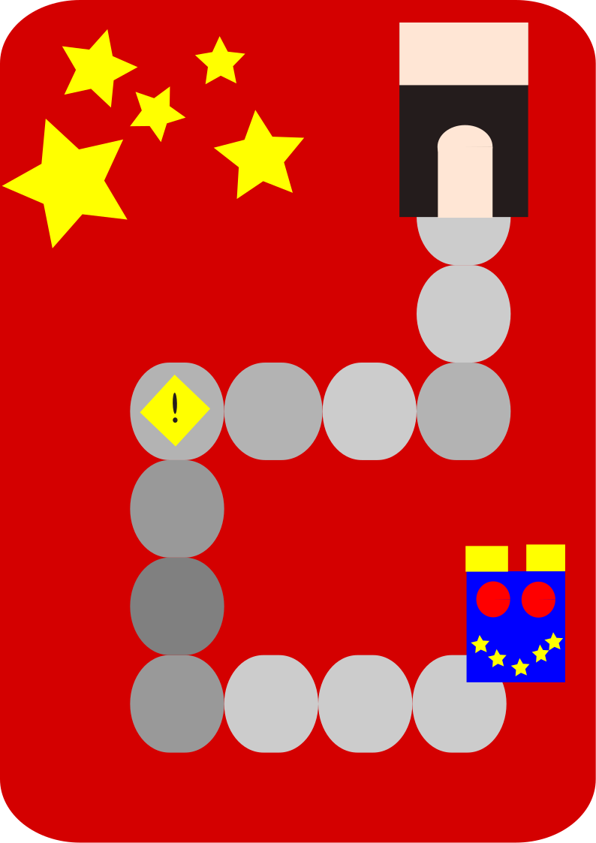
Prva igra (Robotek in pot domov)
Pomagajte robotku priti domov. Z ukazi levo, desno, gor in dol ne smemo zaidi dol iz poti, saj je okoli poti lava. Po poljih ga moramo spraviti do njegove hiši. Vmes moramo poiskati ključ ki se skriva pod poljem s klicajem.
Uporabili bi bloke:
Gor, dol, levo in desno,
Za pobiranje ključa en ukaz
Ter še blok za zanke

Slide 3
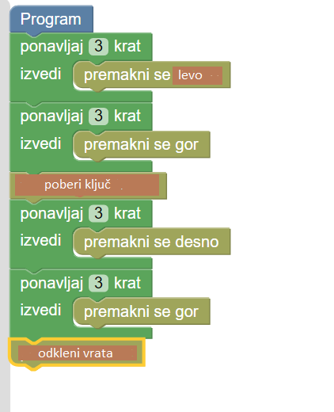
Shema rešitve in nadgradnje
Samo nalogo lahko nadgradimo tako da dodajam tudi vprašaje da otrok preveri če se skriva ključ na tistem polju in s tem dodamo tudi if stavke. Oziroma lahko tudi tako da je več ključev in morajo na koncu preveriti kateri ključ je pravi.

Slide 4
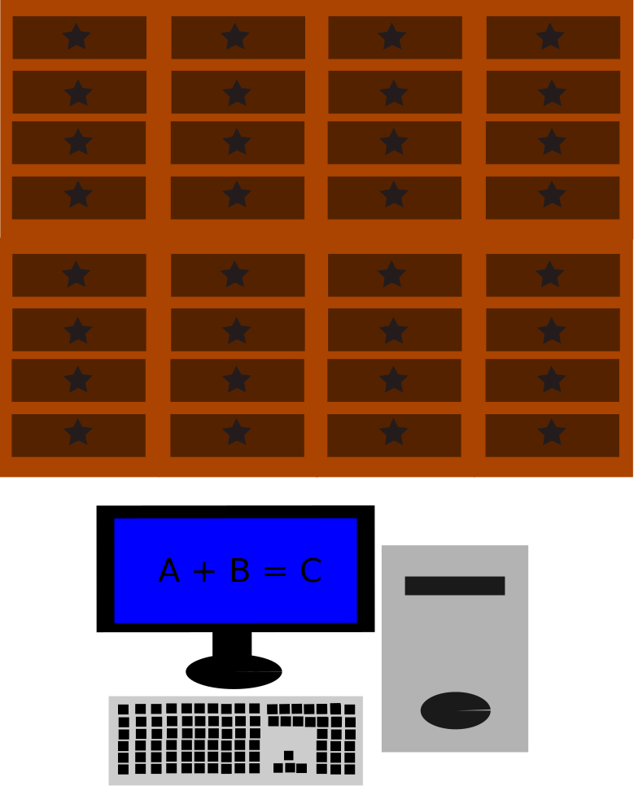
Druga igra (Razreši račun in poišči pravi predal)
Robot nam je skril skriti zaklad v nek predal in nam zastavil matematični problem, s pomočjo katerega bomo ugotovili pod katerim predalom se skriva. Zato na vhod dobimo štiri številke. Prve dve številke bomo prebrali in jih med sabo sešteli. Drugi dve števili bomo pa pomnožili. Rezultate moramo shraniti v dve novi spremenljivki. Prva spremenljivka nam pove na kateri višini je iskani predal, druga pa v katerem stolpcu.
Potrebujemo bloke:
Preberi številko, si jo zapomni
Izpiši številko in tekst
Osnovne aritmetične operacije

Slide 5
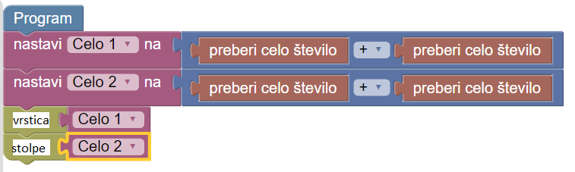
Shema rešitev in nadgradnja
Sama stvar bi se lahko nadgradila na ta način da morajo prebrati ali morajo števila sešteti ali zmnožiti. Mogoče pa tudi na način da se doda še ena dimenzija to pomeni vrsta stolpec in še kje v prostoru se nahaja.

Slide 6
Tretja Igra Napiši program, ki bo raketi pomaga se izogibati meteoritom
Pomagaj raketi izogibati se meteorjem. Napiši program, kjer dobimo tri podatke in sicer ali imamo meteorit naravnost pred nami na levo ali desno, če ga imamo naravnost moramo raketo poslati na levo ali na desno odvisno če imamo še kje kakšen meteorit. Če pa naravnost ni meteorita more rakete iti naravnost. S pogojnimi stavki in zanko napišite tak program, da se raketa nebo zaletala v noben meteorit. Dolžina meteornega polja je deset, tako da mora raketa narediti deset korakov.
Bloke, ki bi jih uporabil:
Levo naprej
Desno naprej
Naravnost naprej
Pogojni stavki
Zanke

Slide 7
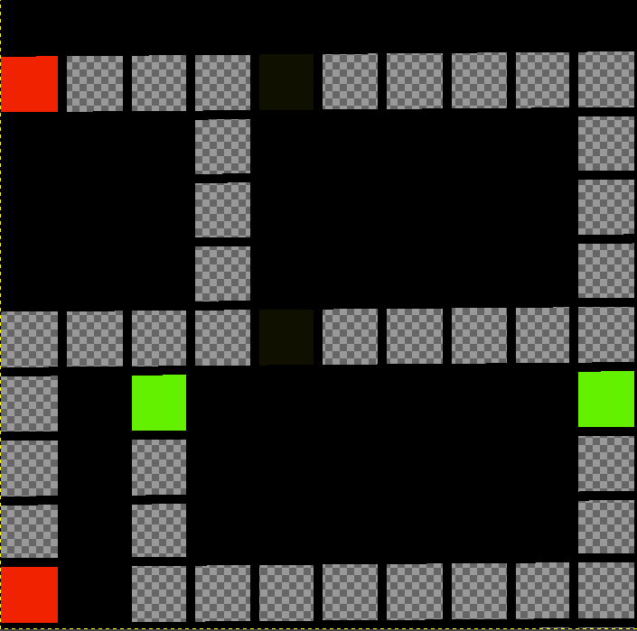
Četrta Igra (Poveži barvne bloke med seboj
Z ukazi poveži barvaste kvadrate med sabo, povezati jih je potrebno tako da se med seboj ne pokrivajo.
Bloke, ki bi jih uporabil so:
spremenljivke (za barve blokov)
Zanke
Ukaze za levo, desno, gor in dol.

